Slide 1


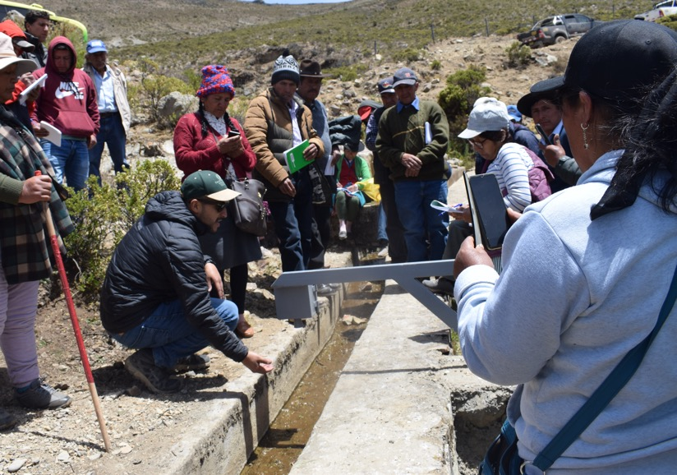
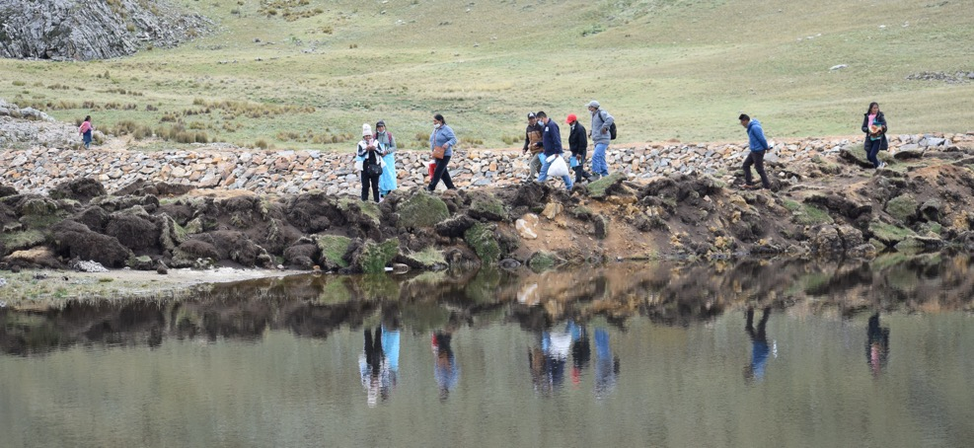



INVESTIGACIÓN ACCIÓN PARTICIPATIVA EN LA CORDILLERA NEGRA
Gestión y Manejo del Agua

Slide 2
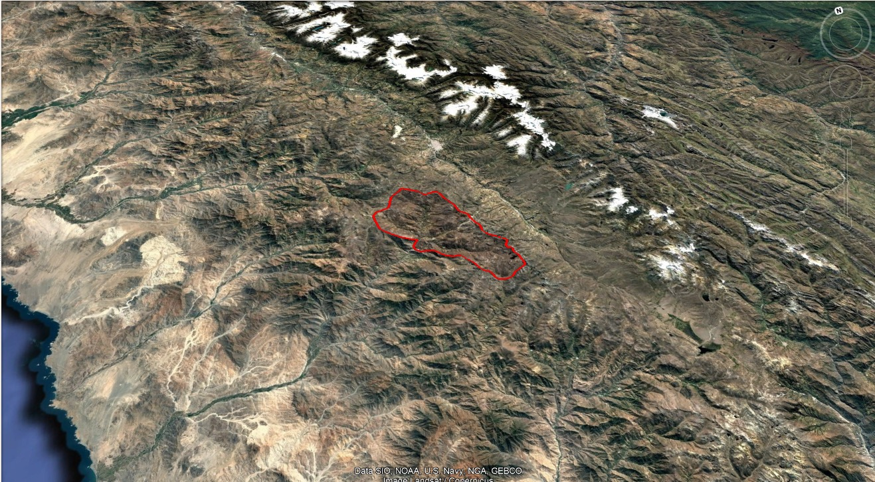
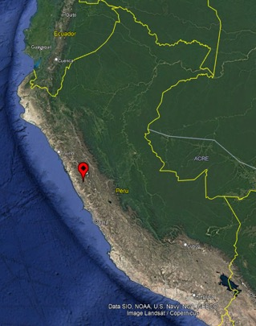
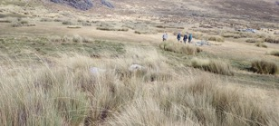
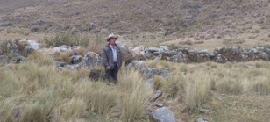
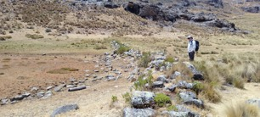
Cordillera negra
Río Santa
Cordillera blanca
Río Huarmey

Slide 3
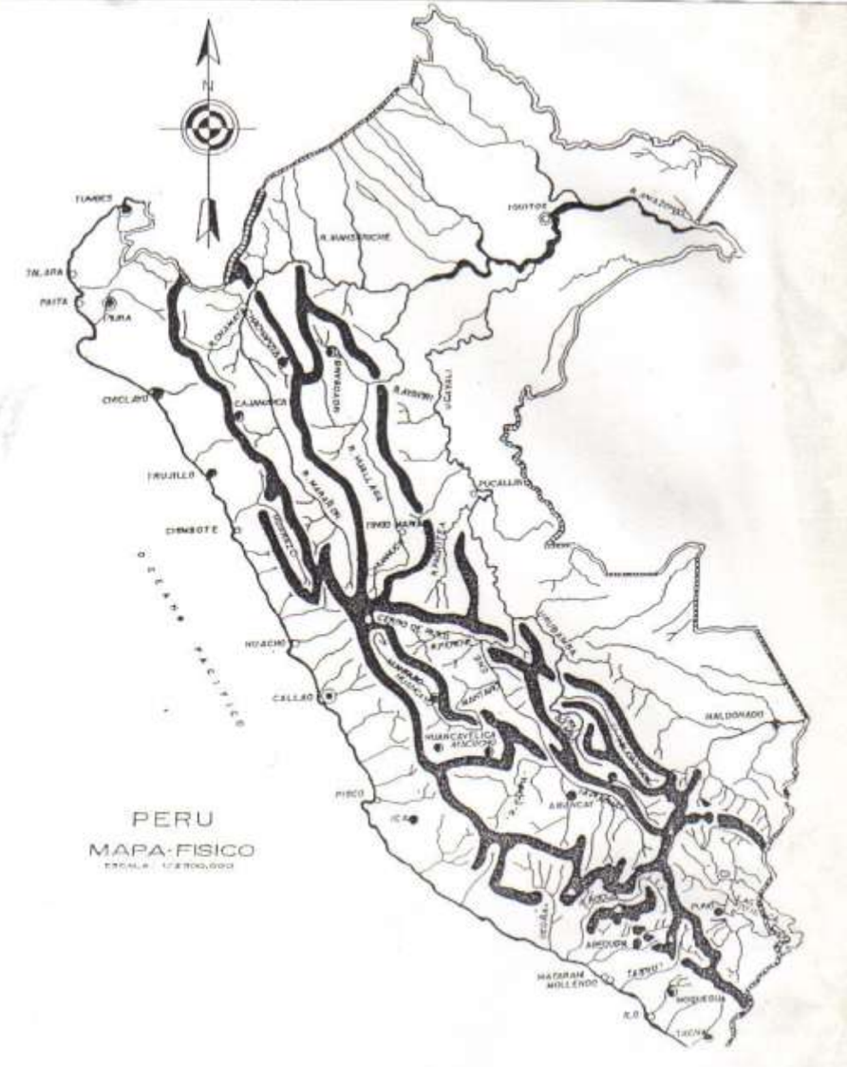
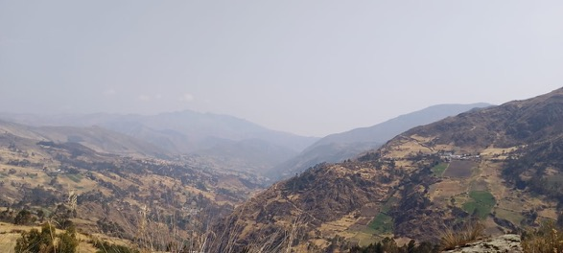
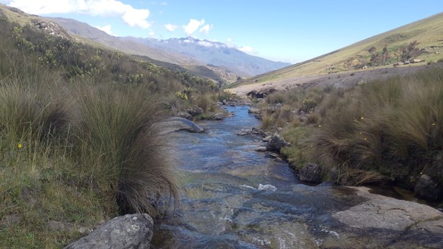
¿CORDILLERA NEGRA?
Sistema de cordilleras del Perú (Pareja Paz Soldán, 1950)

Slide 4
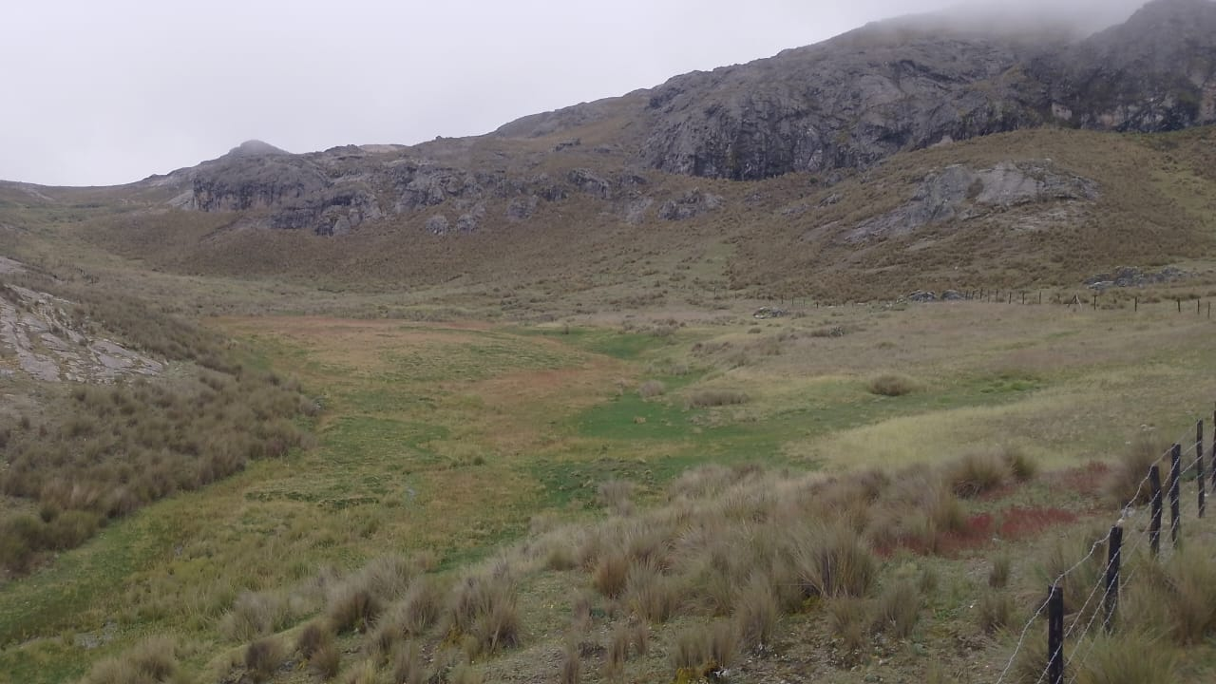
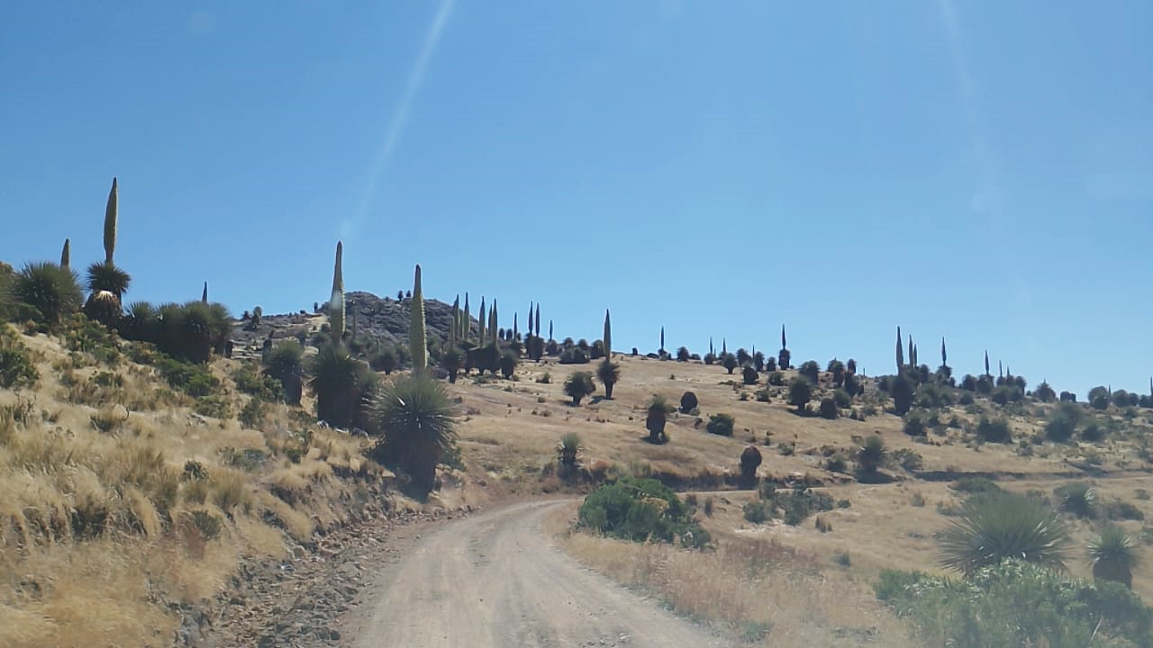
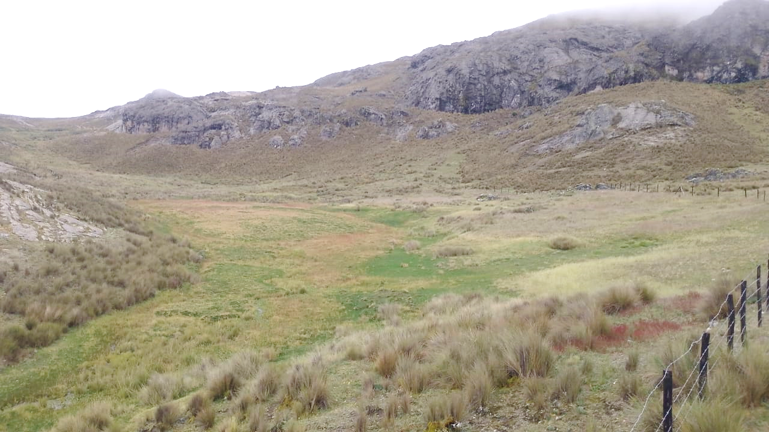
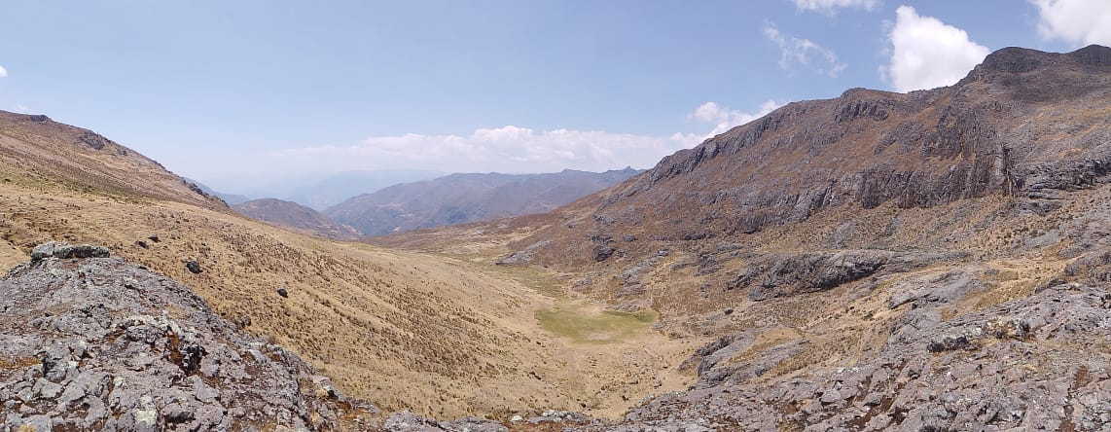
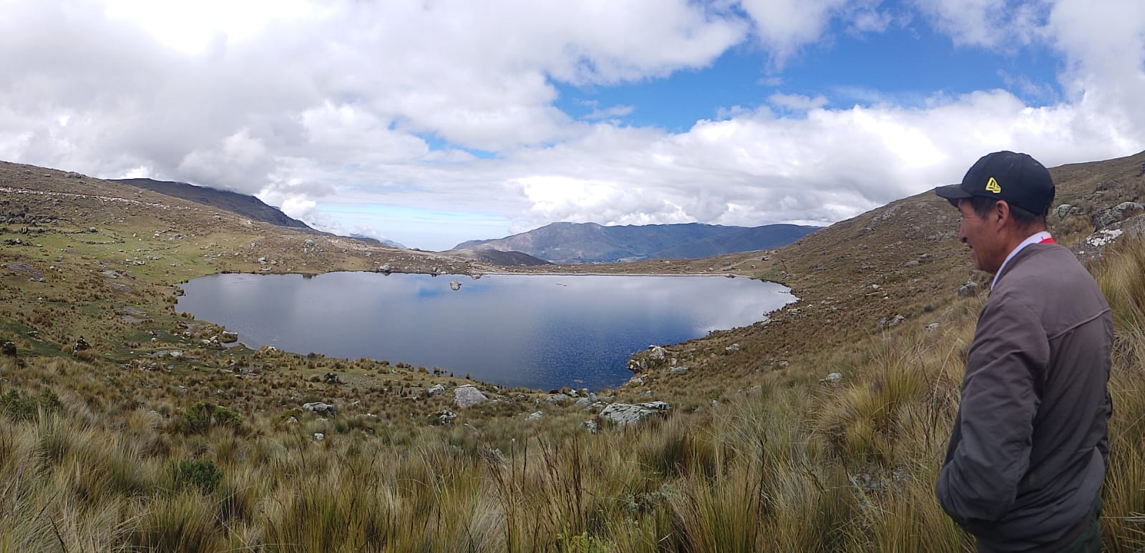

Slide 5
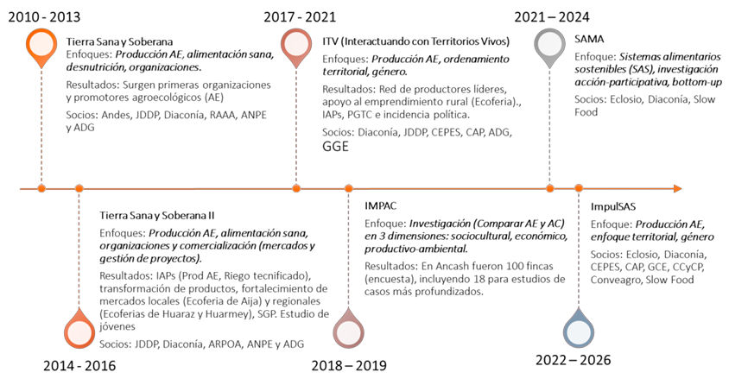
Línea de tiempo – Transición Agroecológica – Gestión del Territorio y del Agua
Fuente: Documento de trabajo Análisis histórico del contexto en el marco del proyecto SAMA.

Slide 6
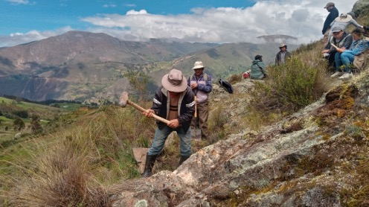
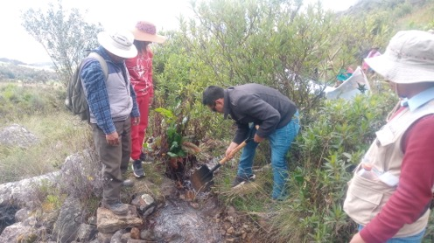
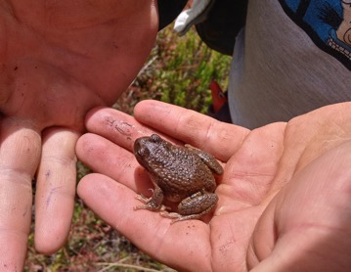
Nuestra pregunta de investigación
¿Qué cambios podemos observar a partir de las acciones de siembra y cosecha de agua?
SOCIAL-ORGANIZACIONAL
DISPONIBILIDAD DE AGUA
ECOSISTEMAS

Slide 7
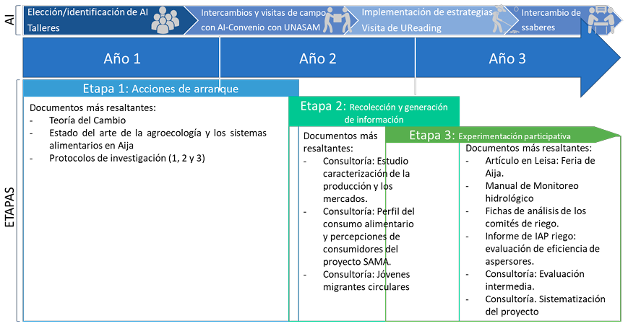
METODOLOGÍA
¿Realmente se asume como válidas las propuestas técnicas/científicas?
¿Cuánto se conoce de las relaciones ecológicas?

Slide 8
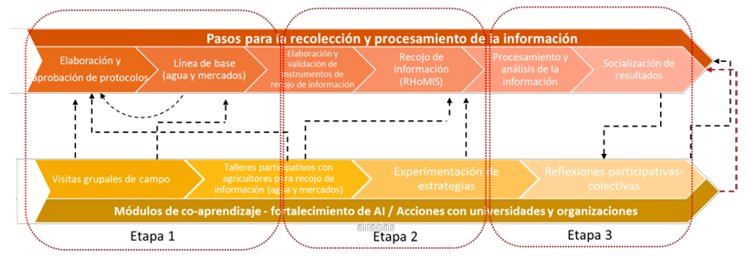

METODOLOGÍA
ACTORES LOCALES:
Comités de regantes
JASS
Municipio Local
ACTORES REGIONAL/NACIONAL:
UNASAM
Programa SIERRA AZUL/MIDAGRI
GORE
Herramientas: Talleres, entrevistas, mapeo del territorio, intercambios, visitas de campo, Survey123, monitoreo hidrológico

Slide 9
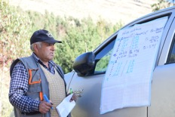
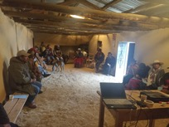
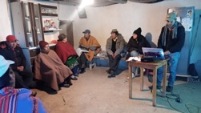

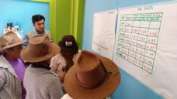
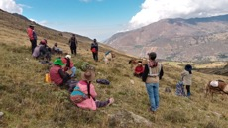
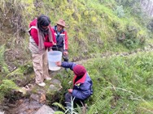
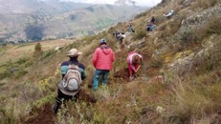
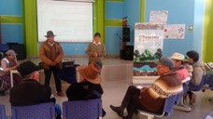
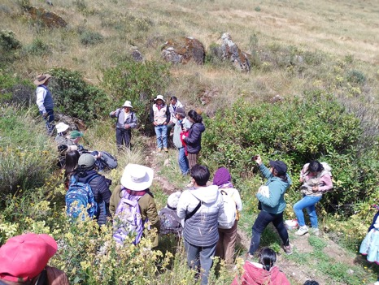
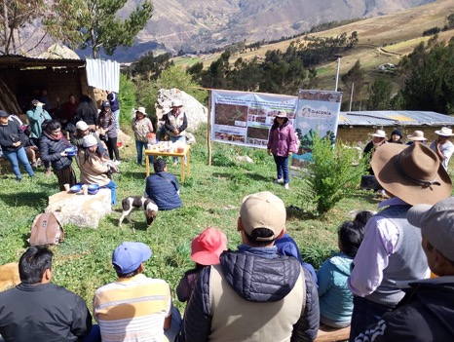
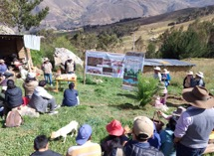
LA IAP en gestión del agua
¿Qué cambios podemos observar a partir de las acciones de siembra y cosecha de agua?
Información y capacitación
Mapeo del territorio, identificación de acciones de SyC, identificación del potencial
Decisión y acuerdos de iniciar la investigación
Monitoreo hidrológico
Implementación de acciones
Análisis de los resultados
Socialización, continuidad, institucionalidad, sostenibilidad

Slide 10

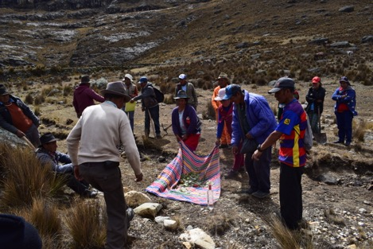
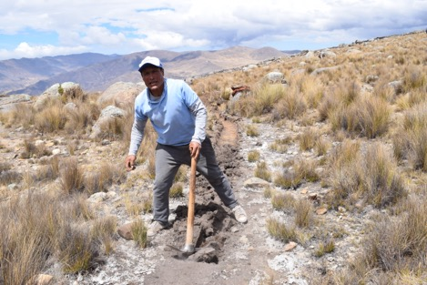
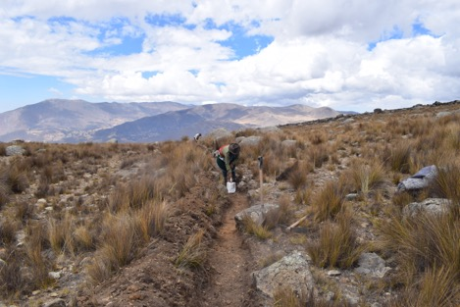
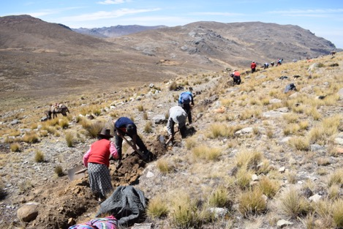
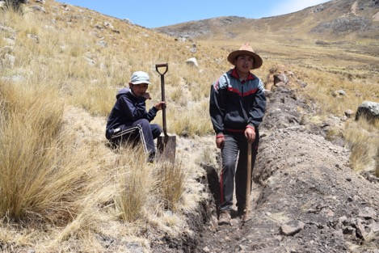
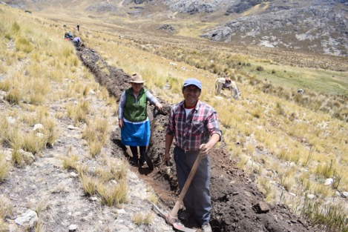
ACCIONES IMPLEMENTADAS
Recuperación del canal amunero de Chakras Huacoto
Construcción del canal amunero de Ampirá

Slide 11
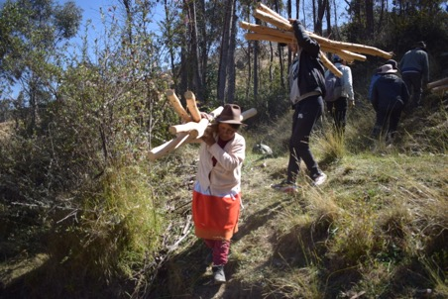
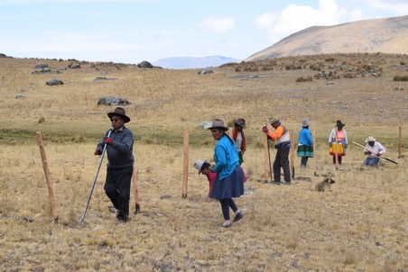
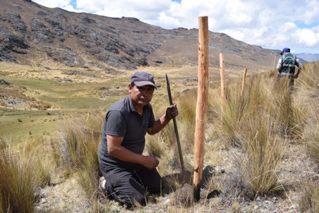
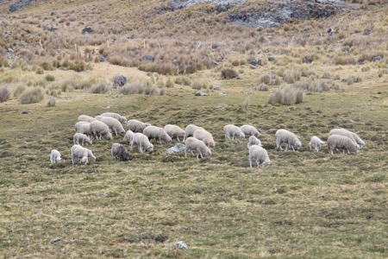
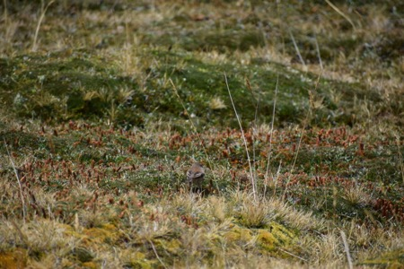
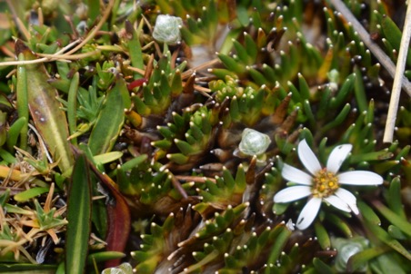
ACCIONES IMPLEMENTADAS
Protección del bofedal de Mashra Kuta y Chúcaro
Vegetación del bofedal de Mashra Kuta

Slide 12
análisis de organizaciones: Limitaciones en la gestión del agua en el contexto actual
Conflictos locales, disputas en el manejo
Escases y disminución de la disponibilidad en las fuentes
Limitaciones en el derecho al acceso y reconocimiento del trabajo de las mujeres
Gestión / Manejo Inadecuado del agua
Debilidades a nivel organizacional
Baja en la productividad
Terrenos abandonados y sin producción
Infraestructura deficiente
Migración
Incumplimiento de los estatutos o normas internas
Inseguridad Alimentaria

Slide 13
análisis de organizaciones: Limitaciones en la gestión del agua a nivel de organizaciones
Compromiso con la organización
Incumplimiento del estatuto - Desconocimiento del estatuto
Conflictos locales, disputas en el manejo
Pérdida de confianza – conflicto entre miembros de la CC CC
Incumplimiento del Estatuto
Gestión / Manejo Inadecuado del agua
Incumplimiento de acuerdos
Dificultades en la comunicación
Limitaciones para sancionar - arreglos
Baja en la productividad
Pérdida de identidad cultural y organizacional
Incumplimiento de los estatutos o normas internas
Arreglos para evitar sanciones
Migración
Organización debilitada

Slide 14
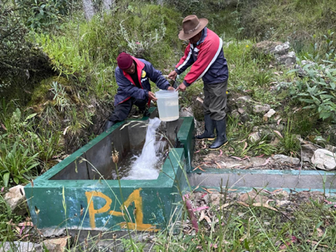

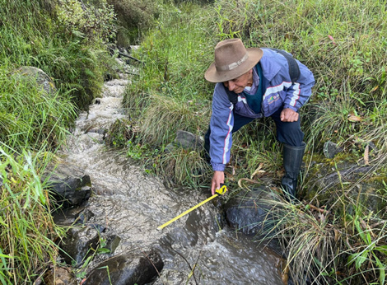
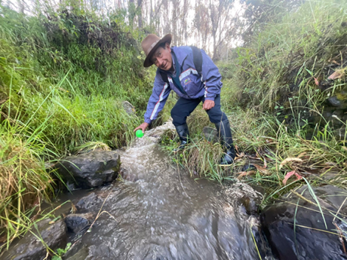
Monitoreo hidrológico
Método Volumétrico
Se calcula el volumen a partir del tiempo que demora en llenarse un recipiente con medidas de volumen. Por ejemplo, un balde calibrado por litros.
Método del Flotador
Se calcula el volumen a partir del tiempo que demora en recorrer un objeto-flotador en un área determinada de la fuente que se monitorea.

Slide 15
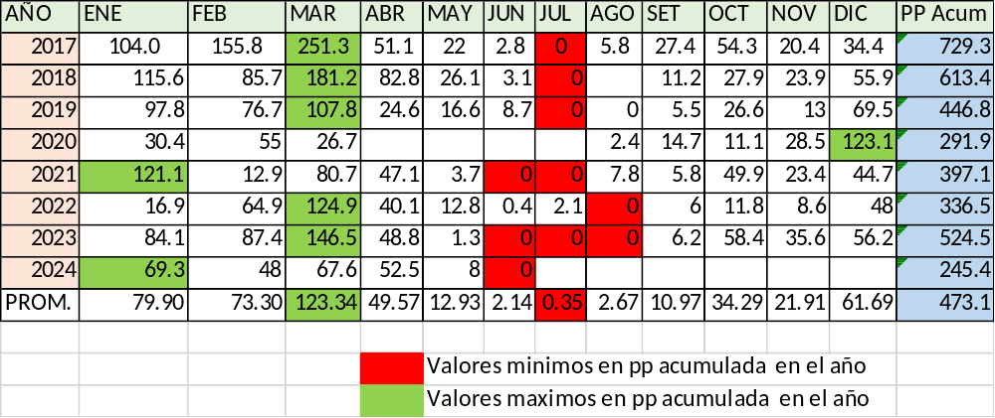
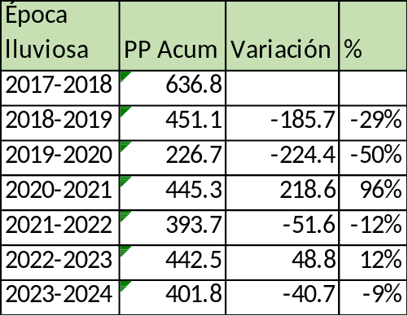
Análisis de los datos
¿Cómo podemos analizar los datos para motivar y sea entendible por los agricultores investigadores y puedan participar?
Análisis del contexto ¿COMO ESTÁ LLOVIENDO?
La lluvia que siembra agua

Slide 16
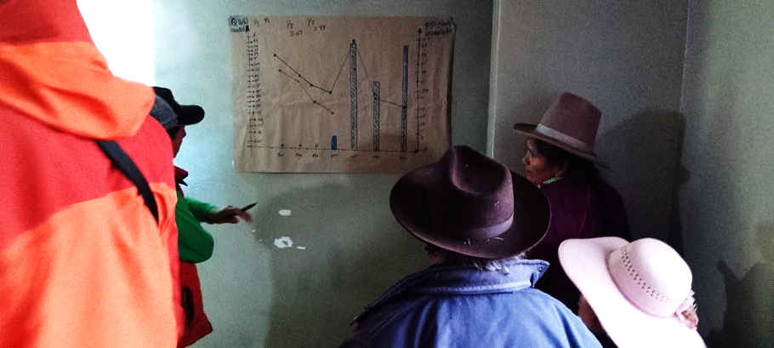


Análisis de los datos
¿Cómo entender el comportamiento de los caudales?
CR Ortiz cocha

Slide 17



CR Santa Cruz

Slide 18


CR Ketayanpampa
Caudal de la quebrada Paccha | 2.42
Caudal que aporta el bofedal | 4.00

Slide 19
CONCLUSIONES
La transferencia tecnológica o técnica de considerer procesos de validación y demostración en campo, con enfoques de investigación acción e interculturales.
A pesar del pasado cultural y la presencia de una memoria con saberes ancestrales relacionadas a la gestion del agua, estas se han ido perdiendo debido a los procesos de discriminación social desde la época de la colonia – hacienda y de la actualidad.
Es necesario generar capacidades y fortalecer el conocimiento sobre la ecología y relaciones ecosistemicas presents en los territories relacionados a la recarga hídrica.
Es necesario considerar actividades complementarias de seguimiento y monitoreo de los impactos de los proyectos de siembra y cosecha de agua que se implementar. Así como incorporar trabajos complementarios como en la protección de los bofedales, diques para evitar escorrentía y sedimentación.

